Slide 1
Ecobos-challenge
GROEPSOPDRACHT
Notes:
Wijzig de stijl van de presentatie. De meerderheid van de teksten moet verplicht in donkere letters op een lichte achtergrond komen, dit is wat het grote publiek verkiest als lay-out voor presentaties.
TIP: Via Beeld/Diamodel kun je een eigen template bouwen waardoor je niet gebonden bent aan de klassieke templates. Zorg voor een stijlvolle, verzorgde en zakelijke lay-out door een huisstijl te ontwikkelen voor jullie eigen transformatie-organisatie. Gebruik geen cliché template!

Slide 2
Uitwerking door:
Siebe Gios r0929434@student.thomasmore.be
Xandro Van de Voorde r0931774@student.thomasmore.be
Thijs Lintermans r0938843@student.thomasmore.be
Wout Jacobs r0930151@student.thomasmore.be
Notes:
Vermeld wie deel uitmaakte van het team, telkens met studentennummer
Voornaam1 Naam1 Studnr1
Voornaam2 Naam2 Studnr2
Voornaam3 Naam3 Studnr3
Voornaam4 Naam4 Studnr4
Voornaam5 Naam5 Studnr5
Samen vormen jullie een tijdelijke transformatie-organisatie zoals op dia 7 uitgelegd wordt, met als hoofddoel winst te maken.
Vermeld bij elke persoon wat de verantwoordelijkheid van die persoon was:
Wie was CEO?
Wie was documentbeheerder/verantwoordelijke administratie?
Wie was creatief brein/R&D verantwoordelijke?
Wie was fotograaf/marketeer?
Wie was boekhouder/inkoper?
Produceren en verkopen doen jullie sowieso allemaal…

Slide 3
Inhoud
1
MVO bedrijf - Apple
2
Earthly Ambassadors
3
Doelgroep
4
SDG’s
5
Idee uitwerking
6
Spelconcept
7
Het Spel
8
Feedback tijdens spel
9
Business Model Canvas
10
Spel opname
11
Conclusie
12
Besluit
Notes:
Geef hier een (beknopt maar duidelijk) overzicht van de inhoud die in deze presentatie aan bod komt

Slide 4

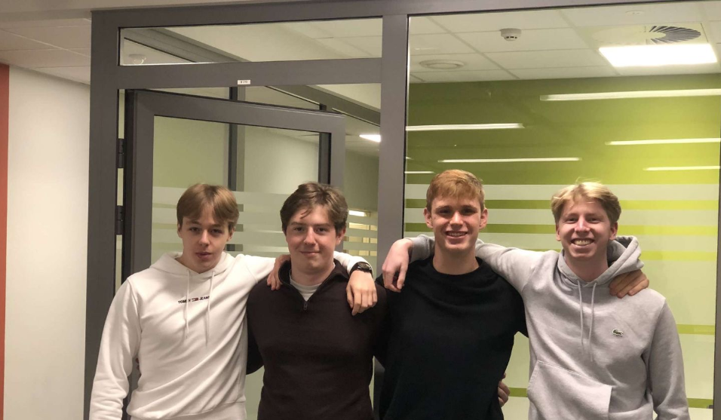
Teamselfie
Notes:
Maak een teamselfie met het verzamelde startkapitaal van 3 euro per student. Verwijder het kadertje en zet hier een echte foto

Slide 5
1
MVO bedrijf - Apple
Notes:
De slides met de grote nummers verwijzen naar het stappenplan. Je mag deze behouden en pimpen of weggooien…

Slide 6

Het bedrijf dat voor ons een rolmodel is op het vlak van MVO:
https://www.apple.com/benl/
Apple heeft dit jaar zeer grote vooruitgangen geboekt in zijn pad om CO2-neutraal te zijn tegen 2030. Namelijk 175 leveranciers hebben zich verplicht om 100 procent schone energie te gebruiken. Het zal leiden tot de wereldwijde productie van meer dan 9 gigawatt aan schone energie en jaarlijks meer dan 18 miljoen ton minder CO2-uitstoot. Ze hebben ook 10 nieuwe projecten gelanceerd om hernieuwbare energie te leveren aan gemeenschappen met beperkte middelen. Ten slotte gebruiken ze ook meer gerecycled materiaal voor hun producten. Het laat zien dat elke onderneming milieu bewust kan zijn en zijn steentje kan bijsteken.
Notes:
Bezoek de site van een ander bedrijf dan Ecobos dat top is in maatschappelijk verantwoord ondernemen
Plak de url
Beschrijf in een paar woorden/zinnen waarom dit jullie aanspreekt/een geweldig voorbeeld van MVO is waar je naar opkijkt of uit kan leren

Slide 7
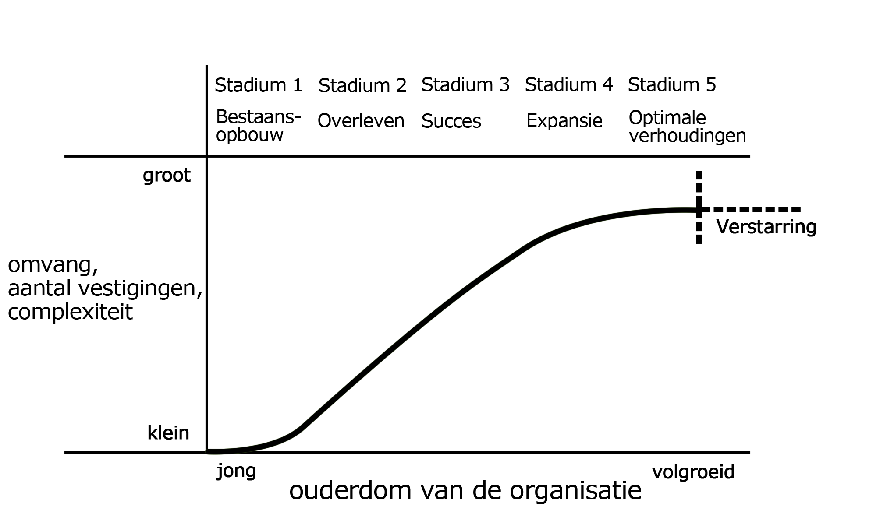
Situering van de groeistadia van het bedrijf dat voor ons een rolmodel is
Notes:
Bespreek in 1 of meerdere dia’s waar het gekozen bedrijf zich nu bevindt in het model van de groeistadia en wanneer het zich in de voorgaande stadia bevond. Focus zeker op wat jij als prille ondernemer kan leren van dit bedrijf

Slide 8
Situering van de groeistadia
1976 – 1984: Bestandsopbouw, de oprichting en beginjaren van Apple.
1991 – 1997: Overleven, het uitbrengen van goedkopere Macintosh-modellen bracht Apple in serieuze verliezen.
1997 – 2007: Succes, de terugkeer naar winstgevendheid door de terugkeer van Steve Jobs. Hij schrapte 70% van de producten en hoop werknemers warden ontslagen.
2012: Expansie, Apple vestigt een record van ruim 620 miljard dollar aan beurswaarde te bereiken.
2015: Optimale verhoudingen, Apple draait goed en haalt zijn mijlpalen zonder moeite.

Slide 9
2
Earthly Ambassadors

Slide 10


Onze startup
Onze bedrijfsnaam "Earthly Ambassadors" en bijbehorende huisstijl zijn gericht op het bewustmaken van kinderen over de Duurzame Ontwikkelingsdoelen (SDG's). De kleurrijke en vriendelijke branding spreekt zowel ouders als kinderen aan, benadrukt maatschappelijke verantwoordelijkheid en straalt optimisme uit voor een positieve toekomst. Dit alles maakt ons merk aantrekkelijk voor bewuste consumenten die educatief speelgoed waarderen.
Notes:
Kies een bedrijfsnaam, werk jullie huisstijl of ‘branding’ uit, leg hier uit hoe dat logo/die huisstijl klanten gaat aanspreken.
Licht toe waarom jullie gekozen hebben voor deze (merk)naam/slogan/logo/kleuren. Hier mag je meer dan 1 dia voor gebruiken als dat nodig is.

Slide 11
Ons organogram:
CEO:
Siebe Gios
Documentbeheerder/Administratie:
Xandro Van de Voorde
Creatief brein/R&D: Wout Jacobs
Fotografie/Marketing
Siebe Gios
Boekhouder/Inkoper: Thijs Lintermans
Notes:
Vul hier in wie in de transformatie-organisatie vooral:
Coördinerend te werk ging en daarbij vergaderingen voorzat/besprekingen leidde tot er een beslissing was (CEO)
De deadlines, de rapportering en de documenten bewaakte (Documentbeheerder/Administratie)
De creativiteit en vernieuwing telkens nieuw impulsen gaf (Creatief brein/R&D)
Zorgde voor goed beeldmateriaal (foto/video) voor de presentatie en voor de marketingcampagne (Fotografie/Marketing)
De focus hield op de centen, zowel aan kostenkant als aan de kant van de geschatte opbrengsten (Boekhouder/Inkoper)
Jullie zijn (uiteraard) samen verantwoordelijk voor het maken en testen van het spelconcept.

Slide 12
3
Doelgroep

Slide 13

Onze doelgroep
Naam: Nura Adebayo
Achtergrond: Nura Adebayo, een 15-jarig meisje uit Lagos, Nigeria, koestert een diepe liefde voor de natuur en is zeer milieubewust. Opgroeien in een milieuactivistisch gezin inspireerde haar om lokale opruimacties te leiden, workshops te geven en te strijden tegen vervuiling. Ze is vastbesloten om een duurzame toekomst voor haar gemeenschap te creëren.
Hobby’s: vrijwilligerswerk, spelletjes spelen
Demografische gegevens:
Geboorteplaats: Lagos, Nigeria
Woonplaats: Herentals, België
Leeftijd: 15 jaar
Wat ze leuk vindt: spelletjes spelen, aan de toekomst denken
Wat zij haat: vuilnis op straat, armoede, oorlog
Doelen: Van de wereld een betere plek maken.
Notes:
Kies de doelgroep die jullie het meeste aanspreekt of het best kennen en het vlotst kunnen bereiken. Het spel dat jullie bedenken en maken, moet minstens 1 keer gespeeld worden door kinderen of jongeren van de doelgroep zodat jullie feedback kunnen verzamelen. Kies 1 van de 3 vooropgestelde leeftijdscategorieën,
Visualiseer een doorsnee speler voor jullie toekomstige spel. Bedenk een ijkpersoon of persona, een fictieve persoon die alle kenmerken van jouw ideale speler/deelnemer heeft. Belangrijk daarbij:
Foto van een kind/jongere dat jullie spel zal gaan spelen
Naam
Achtergrond
Hobby’s
Demografische gegevens
Wat hij/zij leuk vindt
Wat hij/zij haat
Doelen
Zorgen
…

Slide 14
4
SDG’s

Slide 15

SDG’s
We bespreken in ons spel elke SDG. Op deze manier leren ze iets bij over alle SDG’s en het globale concept ervan. Dit doen we aan de hand van quizzen om punten te winnen in ons spel. Er zijn vragen over elke SDG.
Notes:
Overloop in groep de verschillende SDG’s en beslis waarover jullie kinderen of jongeren iets willen bijleren. Welke thema’s willen jullie zeker aan bod laten komen bij de gekozen doelgroep? Welke subthema’s passen bij hun leefwereld?
Lees meer over de gekozen SDG’s, je vindt hier heel veel info over op het internet!

Slide 16
5
Idee uitwerking

Slide 17

Duurzaam
Educatieve waarden
Duurzaam
Strategisch denken
Vrede
Vrijheid
Bewustzijnsvergroting
Leiderschapsontwikkeling
Comfort
Interactief leren
Duurzaam
Bordspel
Verbondheid met de natuur
Empowerment
Bordspellen spelen
Kennisverrijking
Milieu bewust
Opruimacties
armoede
Vuilnis op staat
Handleiding
Aan de toekomst denken
Rond hun bewustzijn handelen
oorlog
Onvoldoende bewustzijn in maatschappij
Gebrek aan educatieve bronnen wegwerken
Gebrek aan educatieve bronnen
Notes:
Werk de waardepropositie aan de hand van het Value Propositon Canvas uit. De afbeelding moet ingevuld worden, maar let op de leesbaarheid van het geheel. Het is toegestaan nog dia’s in te voegen met meer concrete informatie voor elk aspect.
Vertrek vanuit het customer segment en kom tot een ruwe (en later nog te verfijnen) schets van de value proposition.

Slide 18
Voorstelling business-idee
Voor kinderen tussen 12 en 15 jaar oud die meer willen leren over de SDG’s en duurzaamheid, biedt Earthly Ambassadors een bordspel aan dat op een leuke manier de kinderen kennis wil laten maken met de SDG’s, en in tegensteling tot Hasbro leer je meer bij met onze spelletjes en wordt je klaar gestoomd voor een wereld waarin duurzaamheid van groot belang is en enkel maar groeit.
Notes:
Denk na over een goed business-idee waarbij jullie grondstoffen, hulpstoffen en energie door werk- en denkkracht van het team samen met prestaties van duurzame productiemiddelen omvormen tot eindproducten of diensten. Daarbij moeten jullie zoveel mogelijk impact realiseren.
Een goed business-idee moet een probleem oplossen voor een (toekomstige klant), verlies dit niet uit het oog!
Vat in 1 dia samen wat het business-idee is dat jullie gaan uitwerken.
Gebruik de formulering
“Voor ……………………( doelgroep) die …………………… (een bepaalde verwachting/nood) heeft, biedt …………………… (naam van jouw bedrijf) …………………… (jouw aanbod), en in tegenstelling tot …………………… (een alternatief) is ons aanbod …………………… (differentiërende factor).”

Slide 19
6
Spelconcept

Slide 20
Gedetailleerd spelconcept
Het spel dat wij hebben uitgewerkt is een spel van duurzame keuzes en maatschappelijke impact. Voordat het spel begint, kiezen spelers elk een pion en ontvangen ze een startkapitaal. Bereid je voor om jezelf onder te dompelen in de betoverende wereld van onze eilanden. Elke stap die je zet, elke beslissing die je neemt, zal niet alleen jouw reis beïnvloeden, maar ook de toekomst van de planeet.
Op het eerste eiland wacht een cruciale keuze op je. Je carrièrekeuze zal niet alleen je bankrekening beïnvloeden, maar ook de mate van jouw betrokkenheid bij de Duurzame Ontwikkelingsdoelen (SDG's). Hier begint je reis die verder gaat dan winst maken. Want in dit spel draait het niet alleen om geld, maar ook om van de wereld een betere plek maken.
Ontdek de verschillende eilanden door gebruik te maken van boten en vliegtuigen, elk met hun eigen prijskaartje en unieke voordelen, nadelen en uitdagingen. Je word beloond op sommige vakjes, op andere vakjes zal je offers moeten opbrengen. Houd je geest scherp, want op sommige vakjes staat de SDG-quiz te wachten. Alleen door je kennis van de Duurzame Ontwikkelingsdoelen toe te passen, kun je waardevolle SDG-pionnen verzamelen en mee helpen aan de toekomst van de wereld.
Je houdt best je budget in de gaten, want als je al je geld verliest, betekent dit dat je keuzes niet duurzaam waren en dat je nog een lange weg te gaan hebt voordat je de betekenis van duurzaamheid volledig begrijpt. Elk spel zit vol met verassingen, want elke keer dat je dubbel gooit, versnelt het spel met 10 jaar. Dit heeft niet alleen invloed op de dynamiek van de vakjes, maar bepaalt ook wanneer jouw reis eindigt.
Voordat je begint, stel jezelf de vraag: hoe ver wil je gaan in het bouwen van een duurzame toekomst? Kies op de schaal van 100 jaar waar je jouw reis wilt beëindigen. Maar onthoud, de echte overwinning is niet alleen geld verdienen, het verzamelen van de meeste SDG-pionnen is ook belangrijk. Dus wees slim, wees strategisch en maak de wereld een betere plek, dobbelsteenworp per dobbelsteenworp.

Slide 21
7
Het Spel

Slide 22
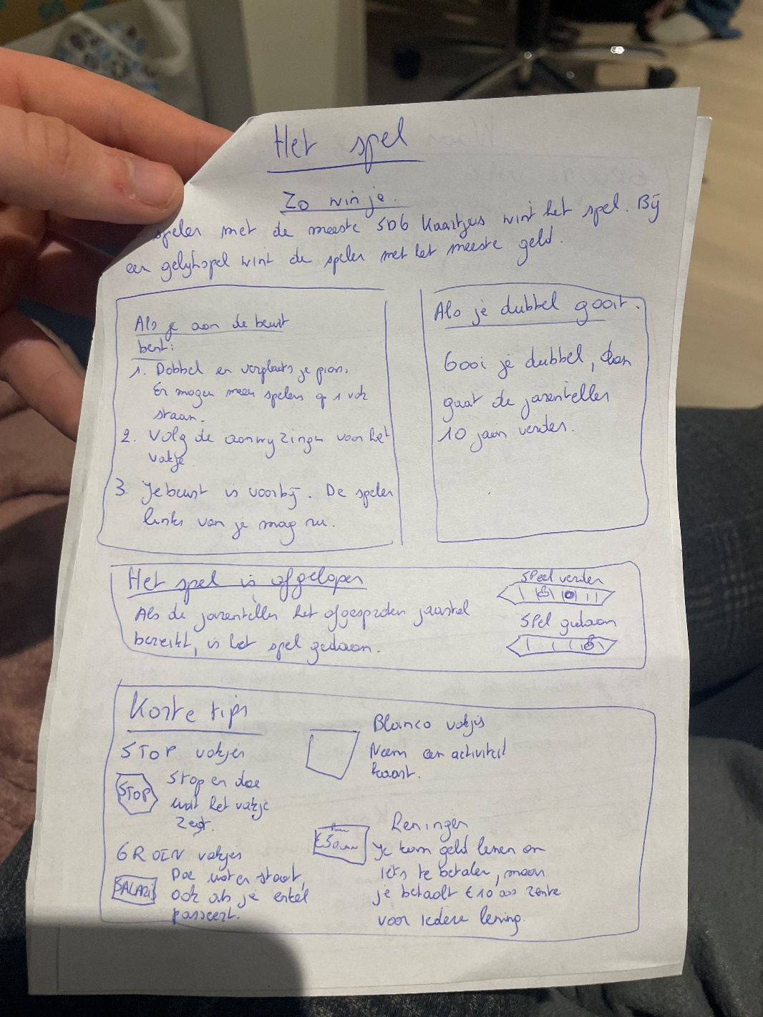
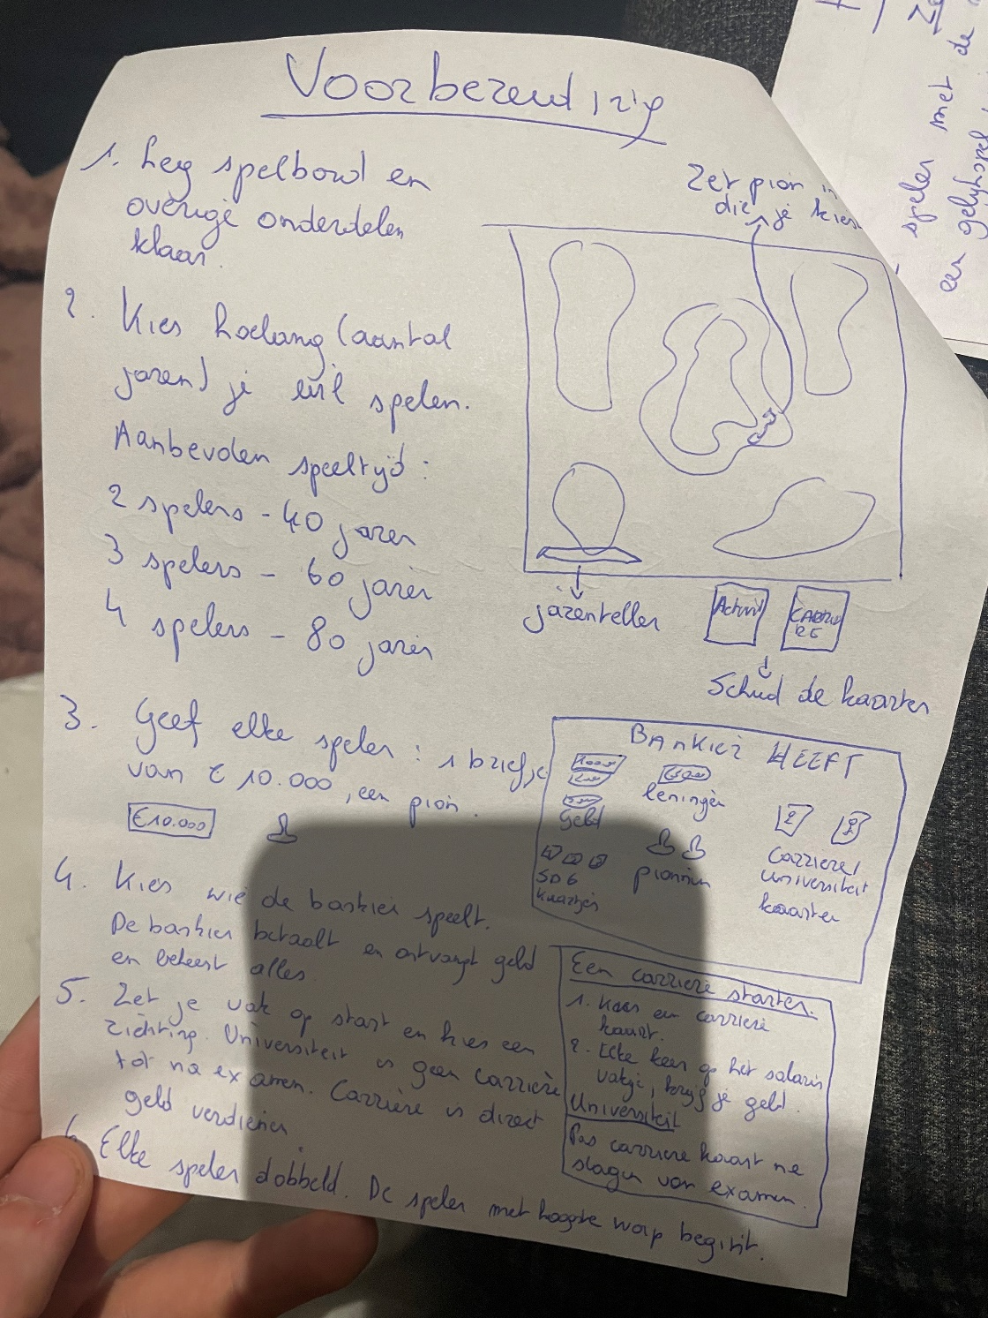
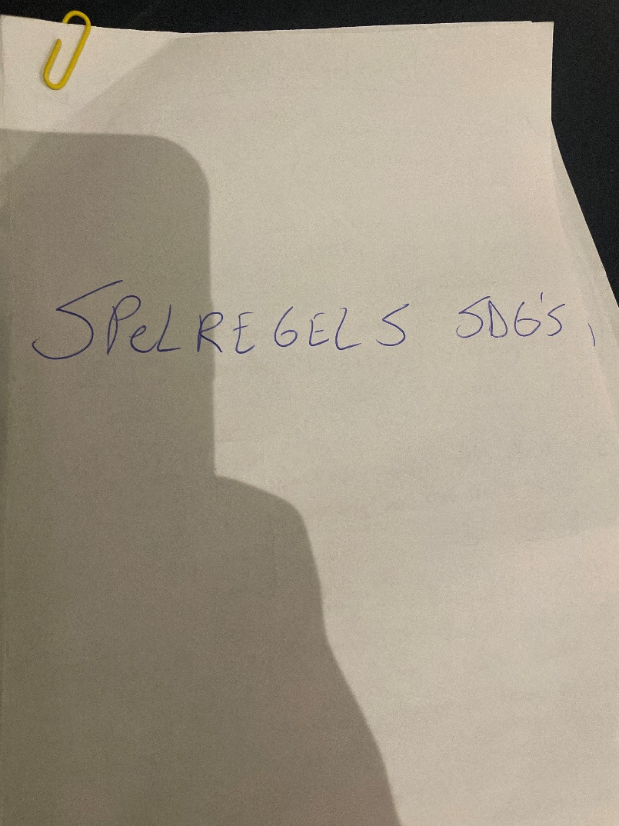
Spelhandleiding
Notes:
Laat ons de handleiding zien

Slide 23
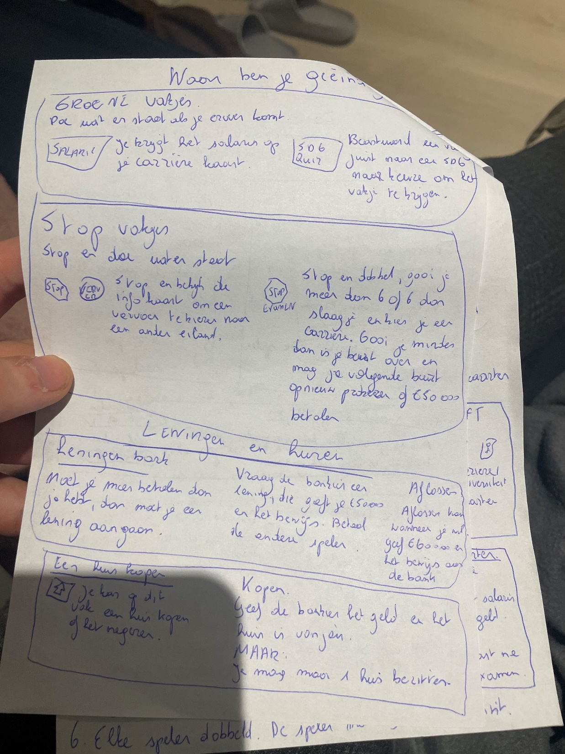
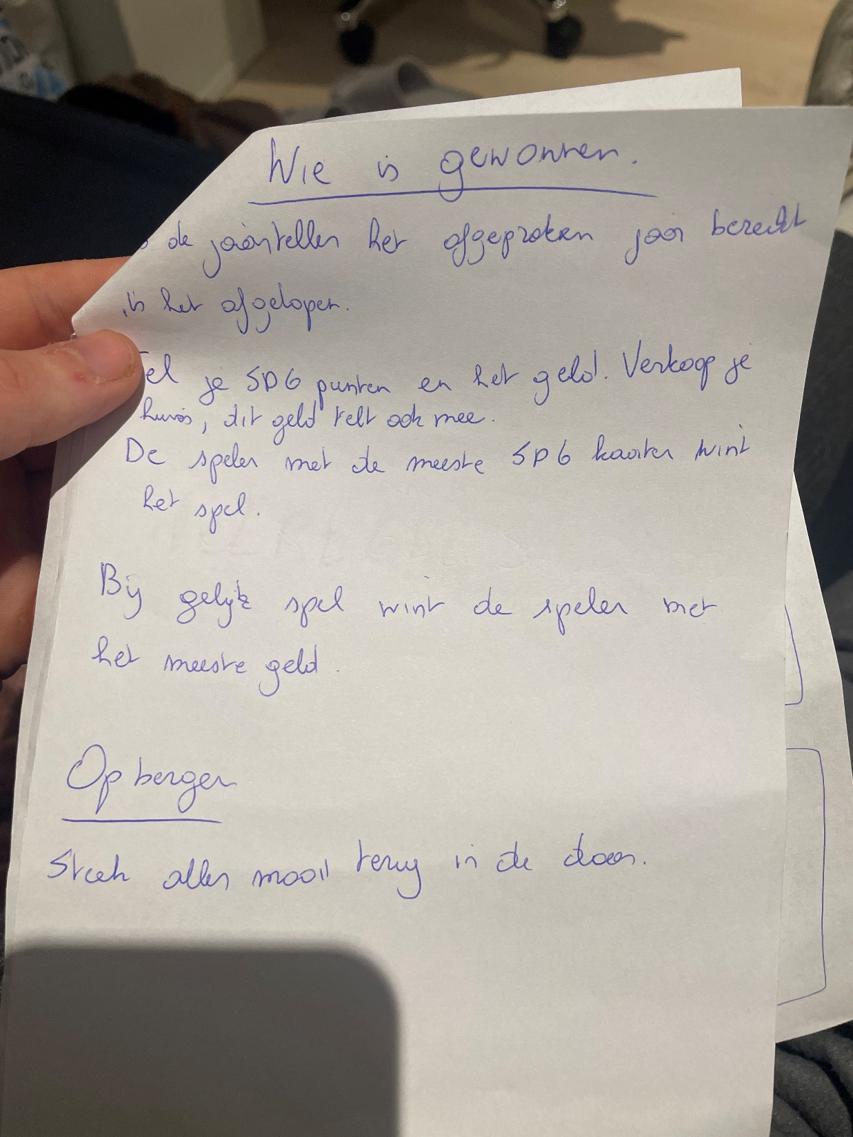

Slide 24
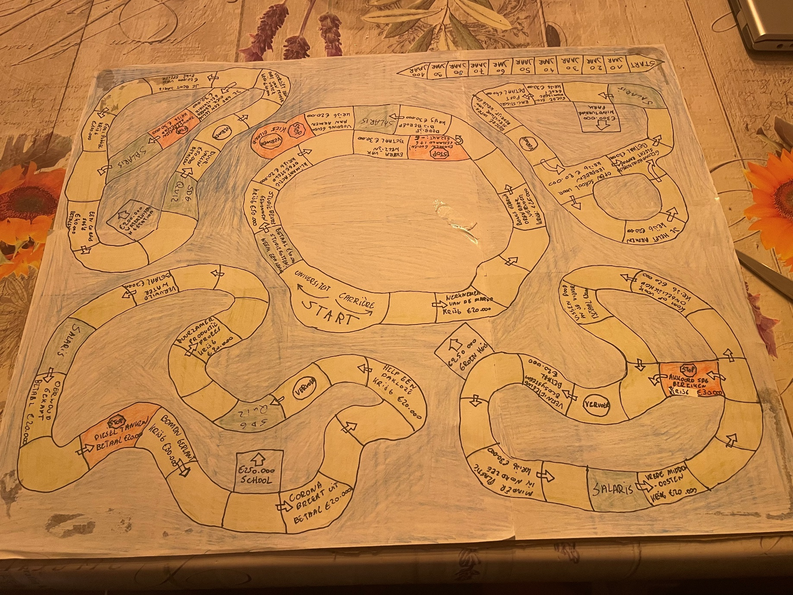
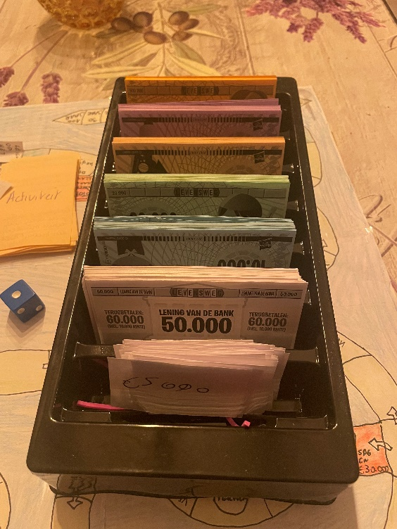
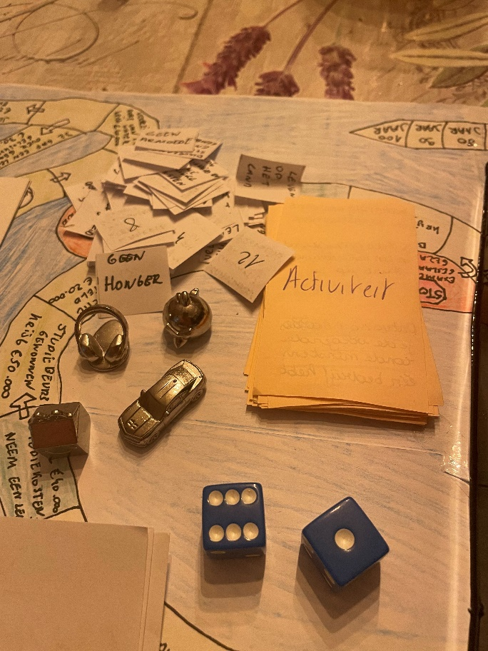
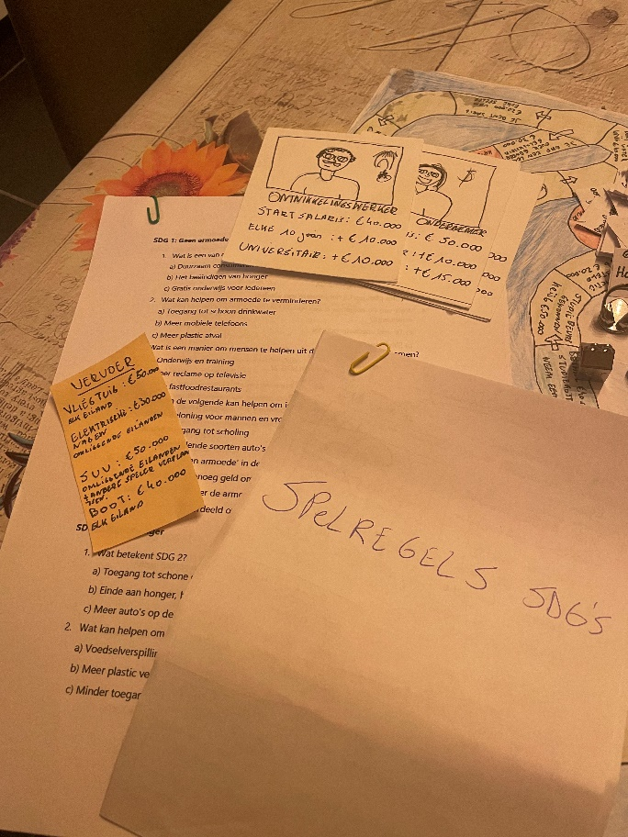
Prototype
Notes:
Laat ons het prototype zien

Slide 25
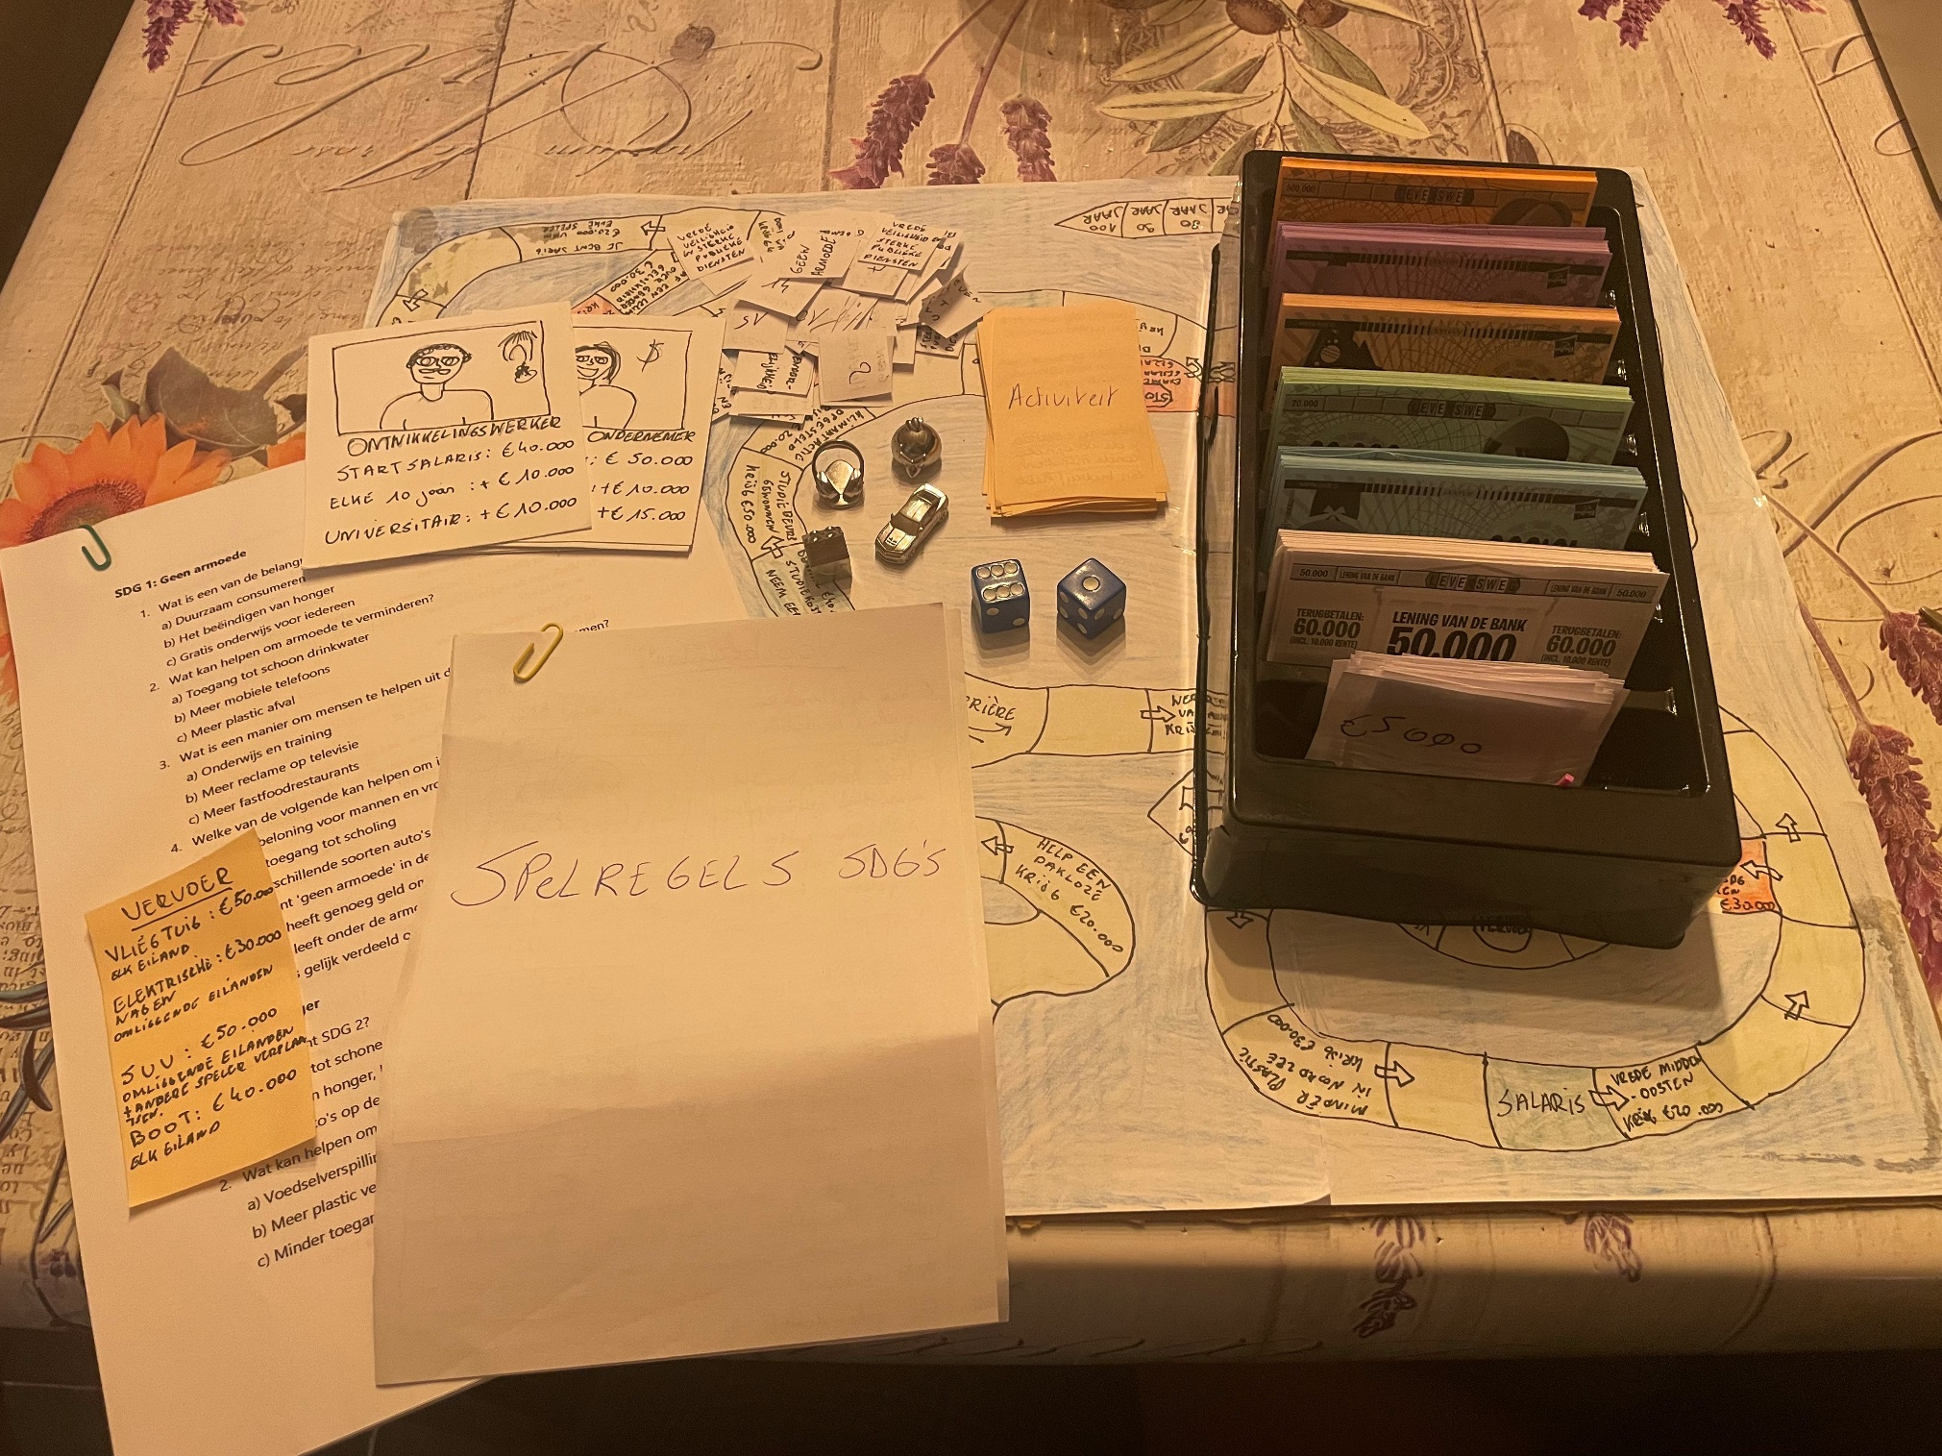

Slide 26
8
Feedback tijdens spel

Slide 27
Feedback na de eerste speelronde
Speltechnisch:
Yelena: De spelregels waren duidelijk en kort. Het bordspel zag er super cool uit. De manier van spelen was ook zeer fijn. De vragen mochten enkel iets gemakkelijker zijn.
Davinia: De spelregels waren ook voor mij duidelijk. Het bordspel was tof gemaakt en het spel zelf was ook tof om te spelen.
Valentina: De spelregels mochten iets beter leesbaar zijn. Het spel was super leuk en het bord was heel mooi. Voor mij waren de vragen en het spel nog een beetje moeilijk, maar met wat hulp ging het wel.
Verkoopprijs:
Yelena: 40 euro
Davinia: 45 euro
Valentina: 35 euro

Slide 28
9
Business Canvas Model

Slide 29
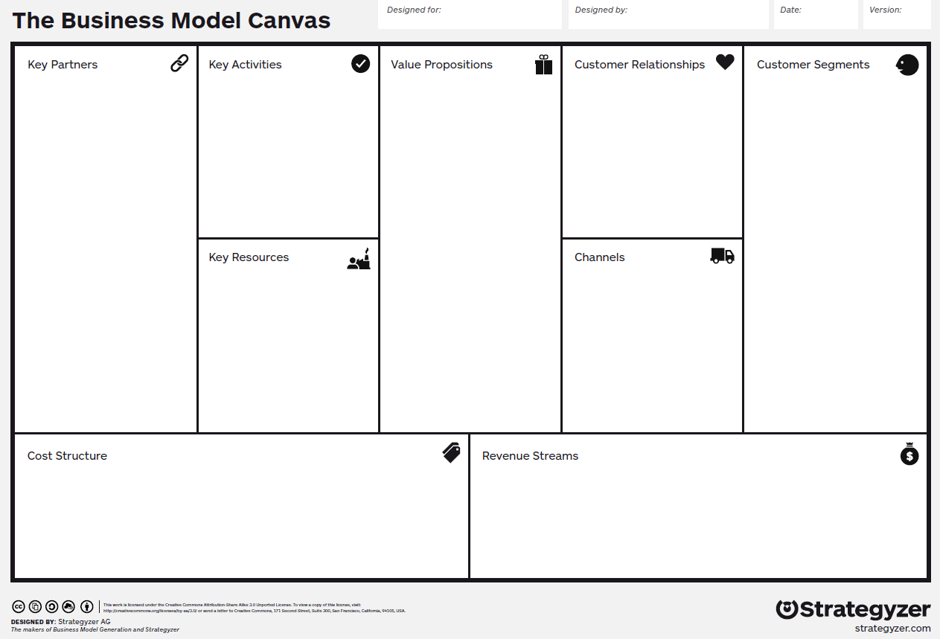
Scholen, educatieve instellingen, lokale bedrijven, productiebedrijf,
Distributiebedrijf,
Ecobos
Social media marketing, productie uit handen geven, distributie via een extern bedrijf (buiten/binnenland)
Kinderen, scholen, educatieve instellingen.
Educatief entertainment, SDG-bewustzijn, interactief leren
Community building, workshops, feedbackmechanismen, eenmalige aankoop, gaat lang mee, leerrijk.
Educatieve experts, spelontwerpers, productiefaciliteiten, distributiekanalen
Eigen online winkel, samenwerkingen met speelgoedwinkels, directe verkoop aan scholen
Productiekosten, marketingkosten, personeelskosten, distributiekosten, web/hostingkosten.
Verkoop van het bordspel, licentievergoedingen, evenementen en workshops.
Notes:
Nu komt het er op aan te checken of jullie idee wel ‘levensvatbaar’ is voor een ondernemer. Vul het business model canvas in, inclusief hele concrete kostenstructuur en de geschatte inkomstenstroom die jullie zien. Je toetst met andere woorden af hoeveel de mogelijke klant (ouders, leraren, leiders van jeugdbeweging,…) bereid zouden zijn te betalen voor jullie product. Heb je in stap 8 die info verzameld? Prima! Indien niet, ga je nu checken.
De afbeelding moet ingevuld worden, maar let op de leesbaarheid van het geheel. Het is toegestaan (en aanbevolen) nog dia’s in te voegen met meer concrete informatie voor elke bouwsteen.

Slide 30
10
Spel opname

Slide 31
We spelen!
https://youtu.be/PyV_xJ-Lgpo
Notes:
Het gemaakte prototype van het spel/de activiteit/de game test je met een groepje van spelers die tot jouw doelgroep behoren. Zo krijg je als ontwikkelaars feedback op het prototype. Voor je naar mogelijke investeerders trekt, is dat een belangrijk gegeven.
Laat een groepje het spel na een goede speluitleg 1x spelen. Film hoe dat verloopt.
Je filmt de spelers in actie. Dit filmpje komt niet vermeld op YouTube, informeer de spelers daar op voorhand over en probeer via het inzoomen op het spel/de materialen die bij het spel horen wel het geluid maar minder expliciet de spelers in beeld te brengen.
Observeer: Is er spelplezier? Blijft de boodschap van het spel hangen?

Slide 32
Dit waren de reacties:
Yelena: Ik vond het tof om te leren over alle verschillende doelen en hoe we allemaal kunnen helpen om de wereld een betere plek te maken. Het voelde alsof ik echt iets belangrijks aan het doen was.
Davinia: Ik vond het leuk om te zien hoe mijn keuzes invloed hadden op het milieu en de samenleving. Het spel heeft me echt aan het denken gezet over de manier waarop ik leef en hoe ik kan bijdragen aan een duurzamere toekomst.
Valentina: Het was cool om te zien hoe mijn keuzes invloed hadden op de wereld om me heen! Ik realiseerde me hoe belangrijk het is om duurzame beslissingen te nemen.

Slide 33
11
Conclusie

Slide 34
Waarom kiezen voor ons spel?
Er zijn verschillende redenen waarom ons spel, een effectieve en boeiende manier kan zijn om kinderen tussen 12 en 15 jaar meer te leren over de SDG's. Enkele belangrijke redenen zijn:
Interactief leren: Door de populaire en interactieve gameplay van 'Levensweg' te combineren met SDG-thema's, kunnen kinderen op een boeiende en leuke manier leren over belangrijke duurzaamheidskwesties. De betrokkenheid van de spelers wordt vergroot, waardoor ze gemakkelijker belangrijke concepten kunnen begrijpen en onthouden.
Realistische toepassing: Het spel biedt een realistische simulatie van het leven, waardoor spelers de gevolgen van hun keuzes op verschillende aspecten van duurzaamheid kunnen ervaren, zoals milieubescherming, sociale rechtvaardigheid en economische ontwikkeling. Hierdoor leren ze hoe hun acties invloed kunnen hebben op wereldwijde doelen.
Praktische toepasbaarheid: Het spel kan dienen als een praktisch hulpmiddel om de SDG's te verbinden met alledaagse situaties, waardoor er nadruk word gezet op de doelen in het leven van de spelers. Dit kan hen helpen om bewuster te worden van hun gedrag en de impact daarvan op duurzaamheid.
Levensvaardigheden: Naast het leren over de SDG's, kan het spel ook belangrijke levensvaardigheden aanleren, zoals budgetteren, plannen en het maken van beslissingen. Door deze vaardigheden te integreren, krijgen de spelers niet alleen inzicht in duurzaamheid, maar ook in de praktische aspecten van het plannen van hun eigen toekomst.
Bevordering van kritisch denken: Het spel kan de basis leggen voor het ontwikkelen van kritisch denken bij spelers door hen uit te dagen na te denken over de mogelijke oplossingen voor uitdagingen die betrekking hebben op heel de wereld. Dit kan hen helpen om creatieve en innovatieve benaderingen te ontwikkelen om bij te dragen aan een duurzamere wereld.

Slide 35
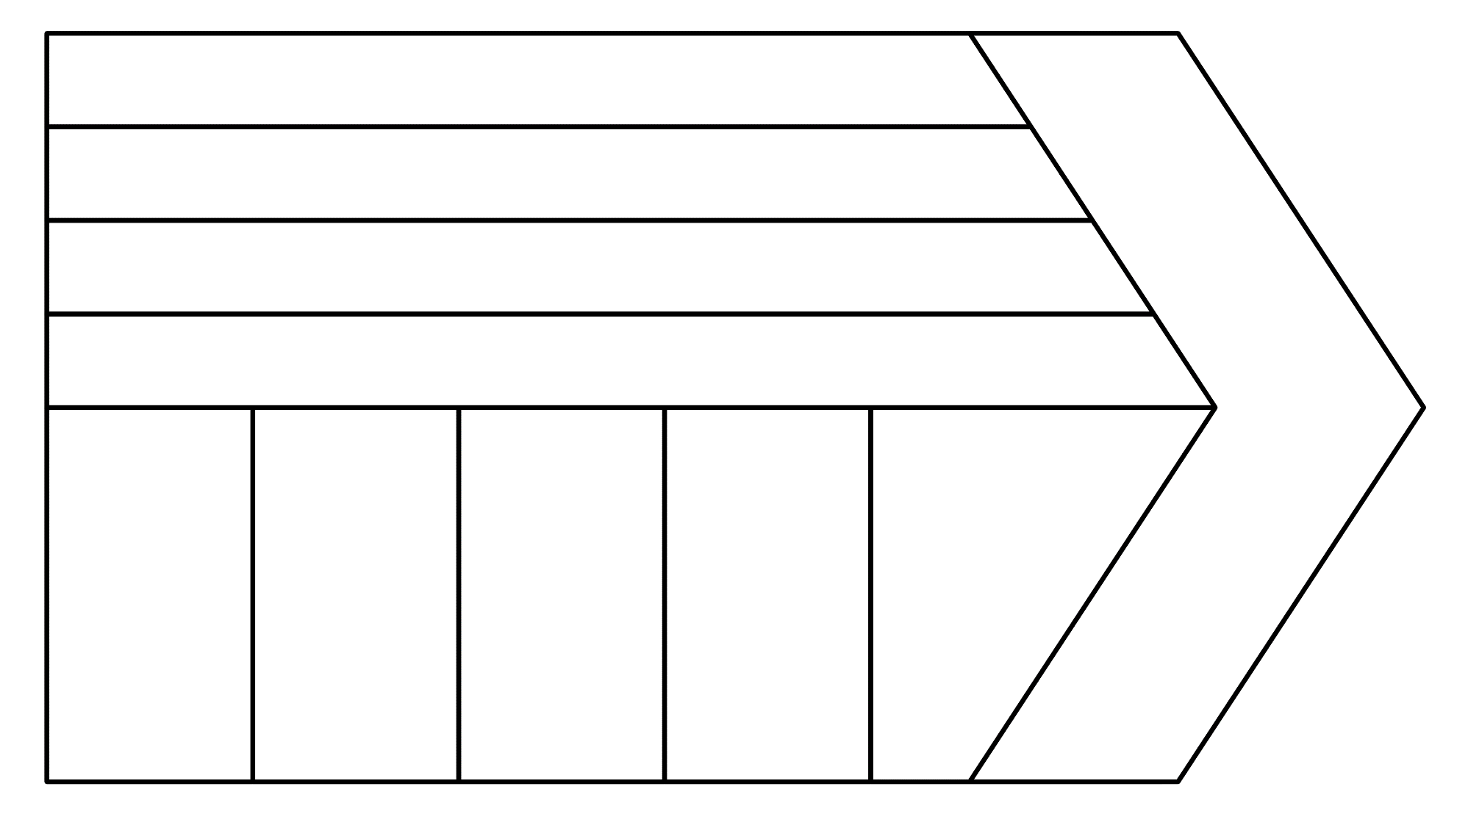
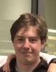
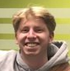
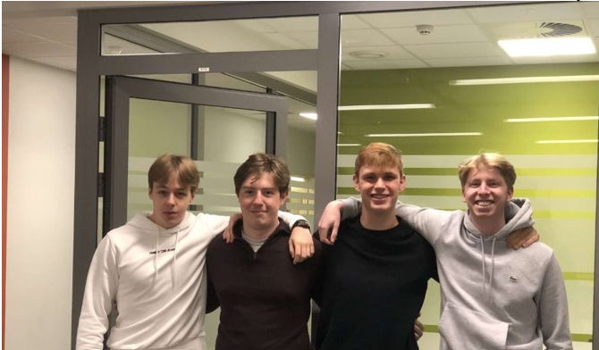
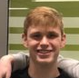
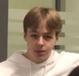
Value chain: Waar lag de focus voor elk teamlid en voor het hele team?

Slide 36
SWOT-analyse van ons teamwerk
S | Educatief, het spel kan een leerrijk middel zijn om kinderen bewust te maken van het belang van de SDG’s. Interactief, het spel heeft veel te doen rondom de SDG’s, waardoor je beter kan leren. Bewustwording, het spel vergroot het bewustzijn en inspireert om actie te ondernemen. Entertainmentwaarde, door een leerrijk spel te maken is het een aantrekkelijke en leuke manier om belangrijke kwesties aan de aandacht te brengen.
W | Complexiteit, het integreren van SDG’s in een soort van Levensweg kan het spel mogelijk ingewikkeld laten overkomen. Beperkte diepgang, de beperkte speelduur maakt de reikwijdte kleiner om uitgebreid te vertellen over de SDG’s.
O | Onderwijsinstellingen, scholen en educatieve programma’s kunnen studenten bewust maken met ons spel. Samenwerkingen, non-profitorganisaties en overheidsinstanties of bedrijven die zich inzetten voor duurzaamheid kunnen ons spel gebruiken voor een bredere impact. Digitale platforms, het spel kan worden aangepast voor gebruik op digitale platforms om een breder publiek te bereiken.
T | Concurrentie, er zijn meer educatieve spellen of initiatieven die zich richten op duurzaamheid en SDG’s, de aandacht van potentiële spelers wordt verdeeld. Verminderde interesse, als de speler zijn connectie met de SDG’s en hun persoonlijke levenservaringen niet kan begrijpen, neemt de impact op de speler af.

Slide 37
Wat hebben we geleerd?
Meer over de SDG’s.
Hoe belangrijk elk diagram is.
Het neemt veel tijd in een spel te maken.

Slide 38
Aanbevelingen aan docenten
Een latere deadline. Er was te weinig tijd om een mooi, uitgebreid spel af te leveren. Doordat er weinig tijd is voor brainstorm sessie en de diagrammen in te vullen, zijn ze ook niet zo goed als ze konden zijn. Voor het spel zelf uit te werken was er ook weinig tijd. Het neemt veel tijd in om iets moois en duidelijk af te leveren. Op 3 weken kunnen we enkel, maar een papieren prototype afleveren met een slechte testing.
Notes:
Elke taak is een uitdaging, zowel om ze op te stellen als om ze te maken. Wat viel er mee in deze taak? Wat kan er beter? Welke tips hebben jullie voor docenten?
Kom zo tot gefundeerde adviezen.

Slide 39
Aanbevelingen aan studenten die een soortgelijke taak ook moeten doen
Houd een uitgebreide brainstorm sessie om jullie idee zeer duidelijk op papier te zetten.
Houdt het simpel.
Verdeel de taken evenredig
Steek je tijd in alle diagrammen, zodat je idee nog duidelijker en uitgebreider wordt.
Notes:
Elke taak is een uitdaging, zowel om ze op te stellen als om ze te maken. Welke tips hebben jullie voor toekomstige studenten die een analoge oefening moeten doen?
Kom zo tot gefundeerde adviezen.

Slide 40
11
Besluit

Slide 41
Besluit
Met trots en voldoening sluiten we ons project af waarin we een diepgaand inzicht hebben verkregen in de Sustainable Development Goal en de belangrijke rol die ze spelen in het bevorderen van duurzame ontwikkeling wereldwijd. Onze reis door het opzetten van dit educatieve bordspel, gebaseerd op het concept van 'Levensweg', heeft ons niet alleen verrijkt met praktische ervaring in het opzetten van een bedrijf, maar heeft ons ook een dieper begrip gegeven van de complexe uitdagingen waarmee onze wereld wordt geconfronteerd.
Het opstellen van het Business Model Canvas en de Value Proposition Chain hebben ons geholpen om de essentiële bouwstenen van ons bedrijf te begrijpen, waaronder de waard propositie voor onze klanten, de cruciale partnerschappen die we hebben gesmeed, en de sleutelactiviteiten en -middelen die nodig zijn om ons product naar de markt te brengen. Deze modellen hebben ons geleid bij het nemen van strategische beslissingen en het vaststellen van een solide basis voor onze bedrijfsactiviteiten.
Daarnaast hebben we dankzij dit project ons bewustzijn vergroot over de cruciale rol van educatie bij het bevorderen van een duurzame toekomst. Door kinderen op jonge leeftijd bewust te maken van de SDG's, hopen we een positieve impact te hebben op hun kennis, waarden en gedrag, zodat zij als toekomstige leiders actief kunnen bijdragen aan het realiseren van een meer duurzame en rechtvaardige wereld.
We zijn dankbaar voor de ervaringen die we hebben opgedaan, de lessen die we hebben geleerd en de waardevolle vaardigheden die we hebben ontwikkeld tijdens dit project. We kijken ernaar uit om deze kennis en inzichten te blijven toepassen in onze toekomstige ondernemingen en inspanningen om positieve verandering teweeg te brengen in onze samenleving en de wereld.

